Slide 1
X|
Hackers & spaces
Oda, Vitor, Carlão e Ale
X|COOL
xcool@xcool.com.br

Slide 2

Licença
X|COOL
Creative Commons Attribution-ShareAlike 3.0 Unported License.

Slide 3

Agenda
Era uma vez...
Hackers e Hackings
Ética
Hackerspaces
Garoa Hacker Clube
Xcool

Slide 4

Alguns hackers
Donald Knuth
Richard Stallman
Ken Thompson
Dennis Ritchie
Linus Torvalds
Bill Gates
Steve Jobs
Oda

Slide 5
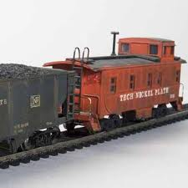
Era uma vez...
Década de 50, trenzinhos no MIT
Necessidade de ajustes rápidos
Sacadas inteligentes, uso inusitado de outros equipamentos
Hacker, em sua origem, nada tem a ver com computação
Pessoas muito capazes e com
uma pitada de inovação em suas
realizações
Fonte: http://museum.mit.edu

Slide 6
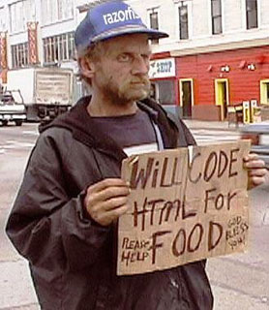
Felizes para sempre
RFC 1392 – jan/1993
Hacker: A person who delights in having an intimate understanding of the internal workings of a system, computers and computer networks in particular.
Não é exatamente a melhor
definição...

Slide 7
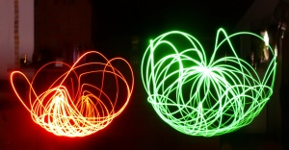
Hacking
Criação
Atalho inteligente
Insight criativo
Epifania
Pattern não é hacking
Nem toda gambiarra é hacking

Slide 8

Hackers
Curiosidade (doentia)
Sede insaciável de conhecimento
Detentores de muito slack
Podem ou não ser criminosos
Geralmente ariscos e sem muito
medo de defender suas posições
Inteligentes e criativos
Bem humorados, às vezes sarcásticos ;)
Kung-fu!

Slide 9
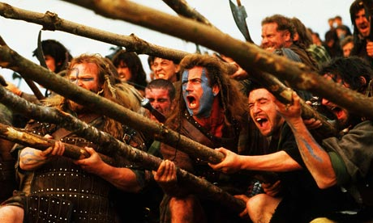
Ética hacker
Access to computers - and anything which might teach you something about the way the world works - should be unlimited and total. Always yield to the Hands-on Imperative!
All information should be free.
Mistrust authority - promote decentralization.
Hackers should be judged by their hacking, not bogus criteria such as degrees, age, race or position.
You can create art and beauty on
a computer.
Computers can change your life
for the better.

Slide 10
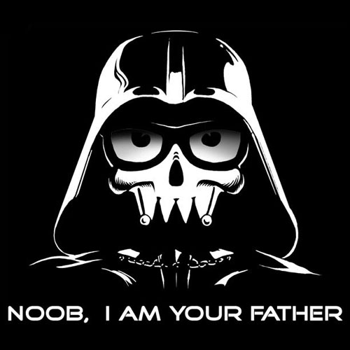

Hackerspaces
Alemanha, anos 90: CCC, C-base
Viena, 2006/07 – Metalab, hackerspaces.org
Espaço + hackers
Experimentação
Compartilhar
  Conhecimento
  Ferramentas
  Espaço físico
Todos são benvindos

Slide 11

☂ garoa hacker clube
Fundado em 2011
Aproximadamente 40 associados
Vivemos de mensalidade
Próximo ao metro Pinheiros
CNPJ
Conta no banco!!
Não é preciso ser sócio para
frequentar!

Slide 12
Outros Espaços
Makerspaces
Fablab
Ateliês Coletivos
Laboratórios Científicos
Coworking
E muitos outros

Slide 13
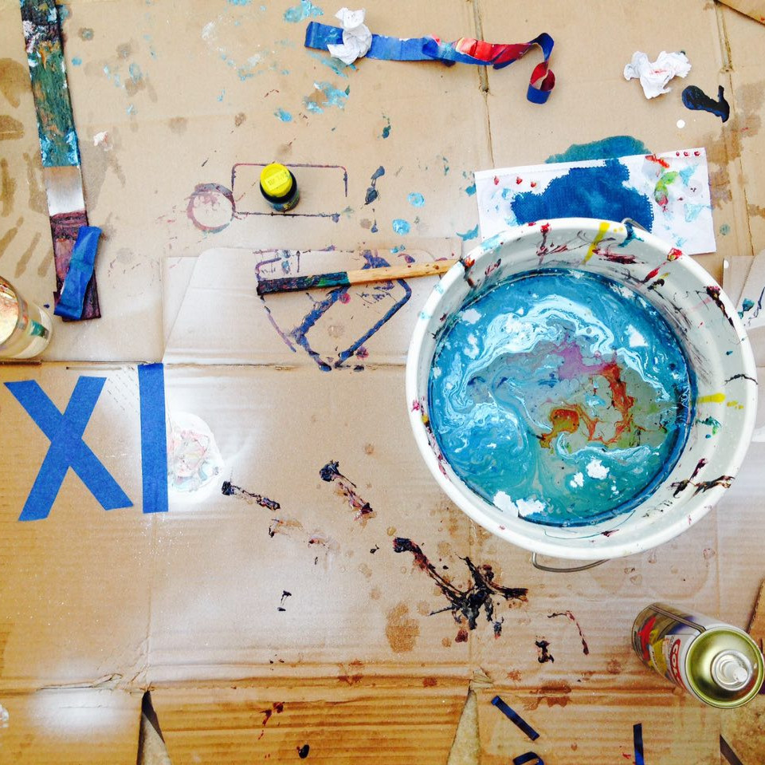
X|COOL
Espaço Hacker/Maker
Arte e tecnologia
Focado em projetos
Apoio de tutores
Ambiente equipado
Espírito colaborativo

Slide 14
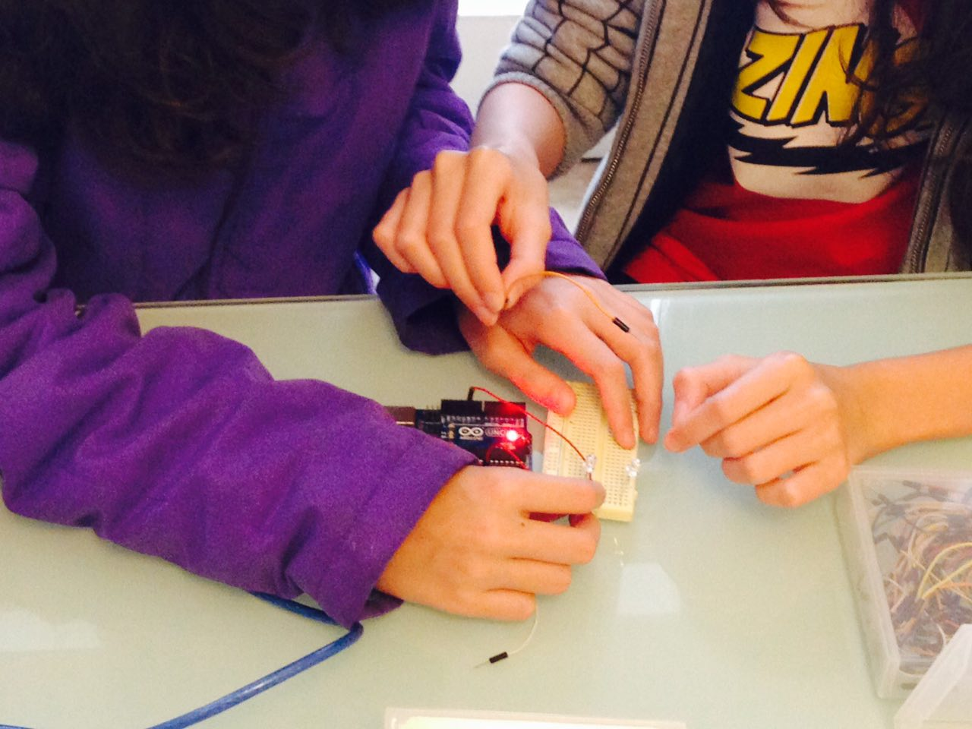
X|COOL
Na Xcool você não aprende somente a programar, a pintar ou usar impressoras 3D.
Na Xcool você aprende tudo que for necessário para realizar uma ideia.

Slide 15
X|COOL
Uso criativo da tecnologia
Incentivo à autonomia e à colaboração
Aprendizado através da transformação da ideia em realidade

Slide 16
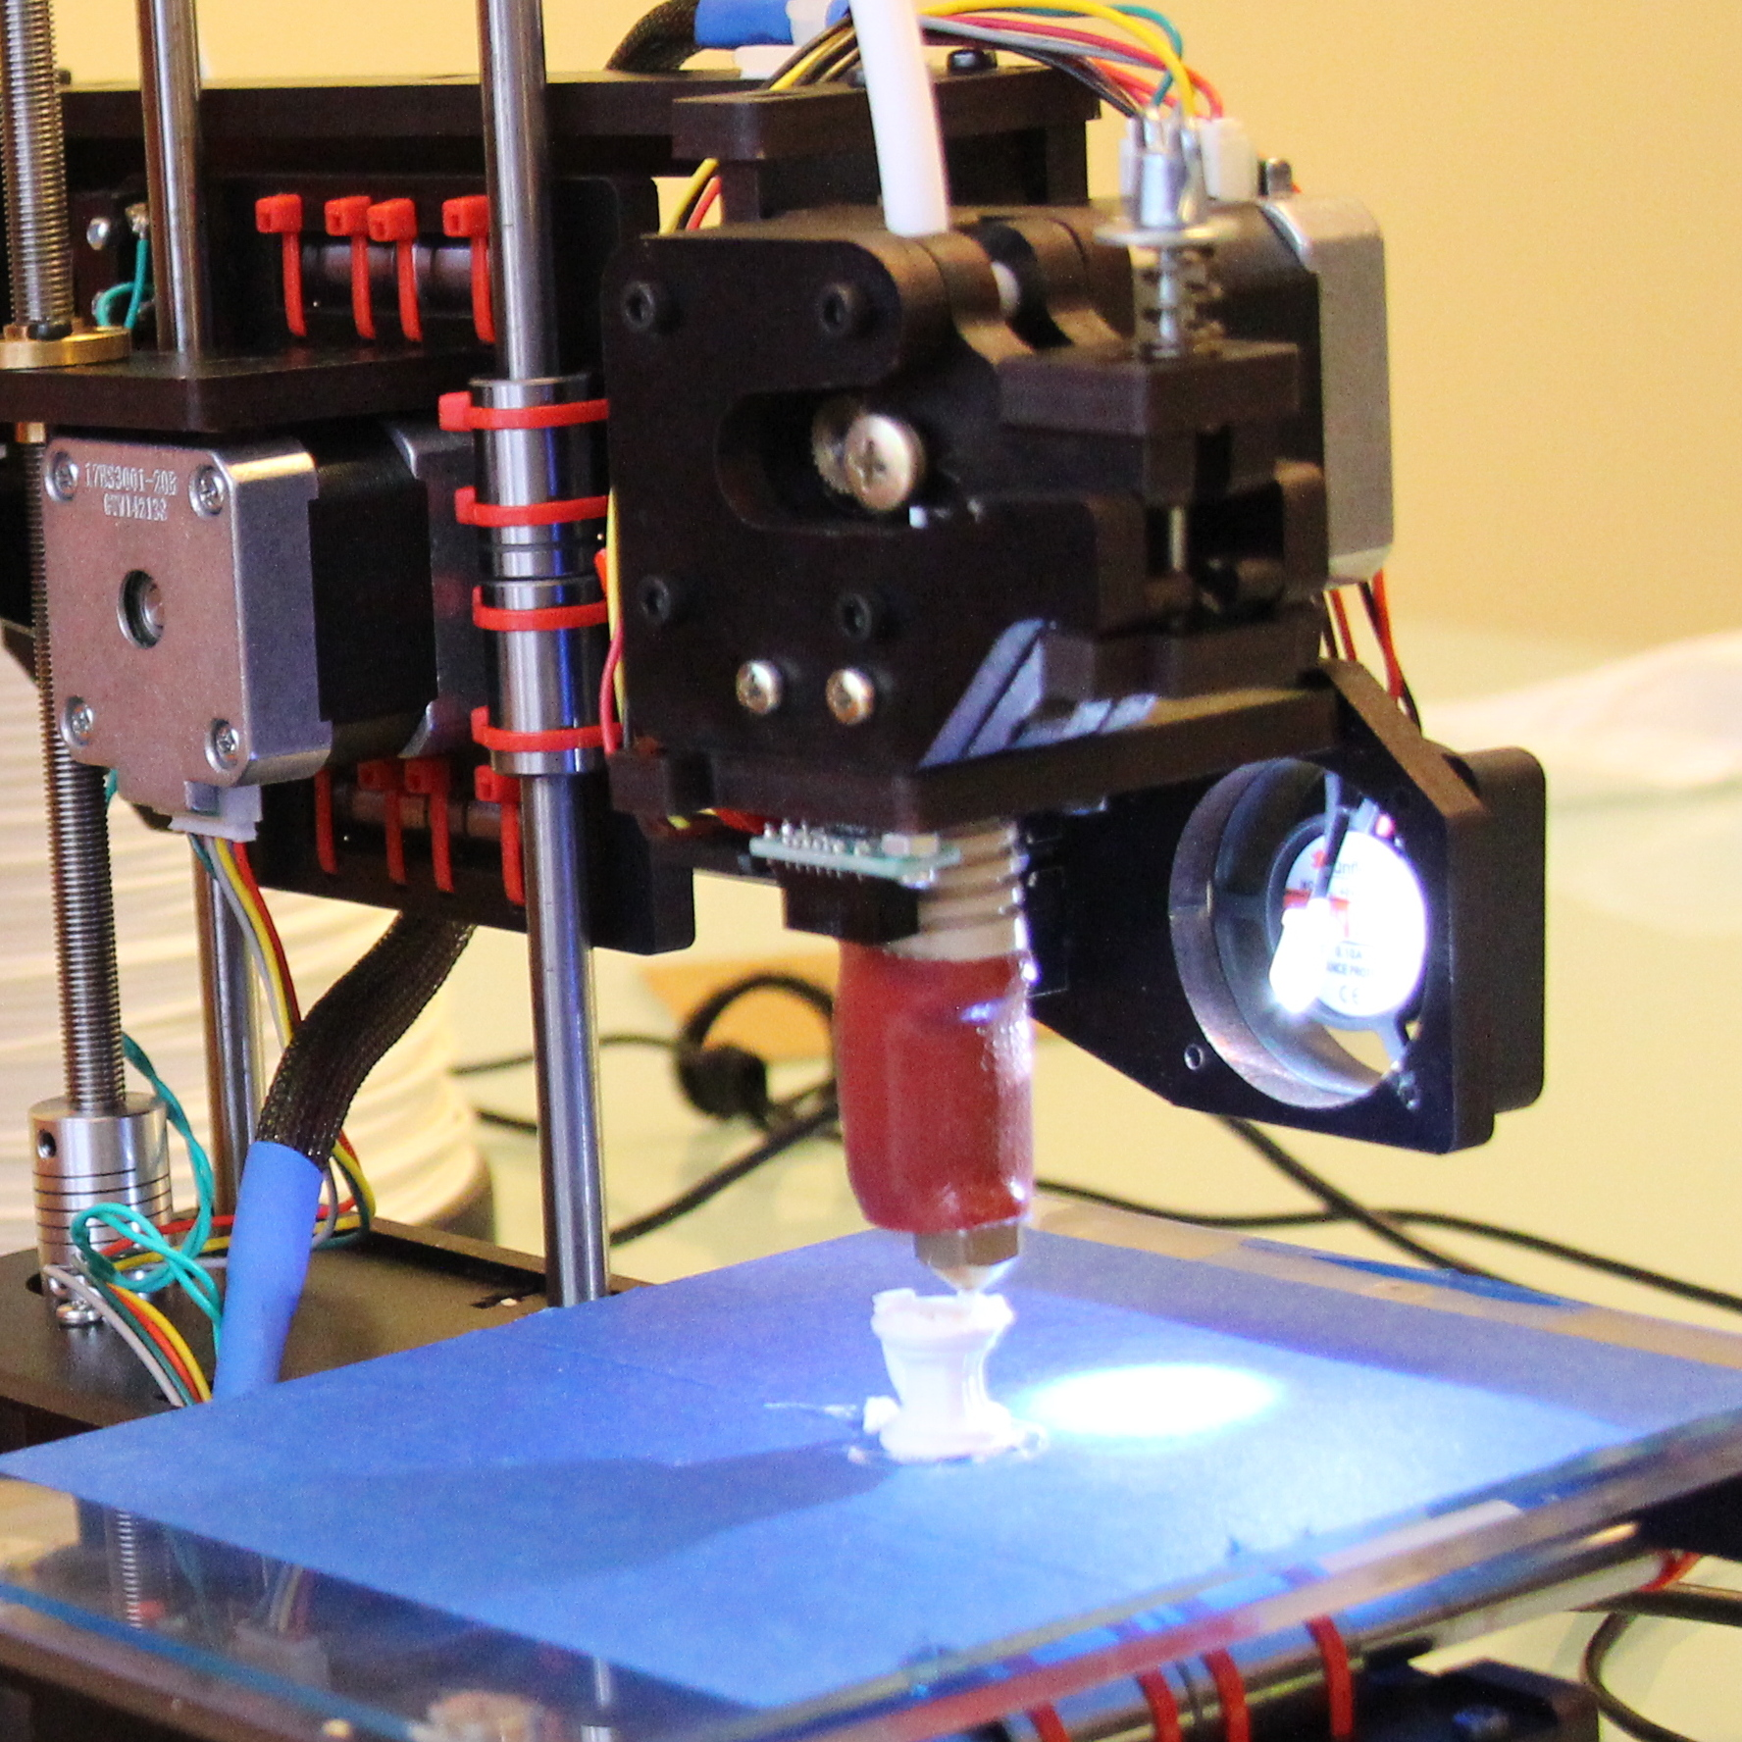
X|COOL Ciclo Básico
Familiarização com as principais ferramentas
Baseado em desafios escolhidos em conjunto com os aprendizes de acordo com os seus interesses e dificuldades
Turmas de no máximo 4 aprendizes por tutor

Slide 17
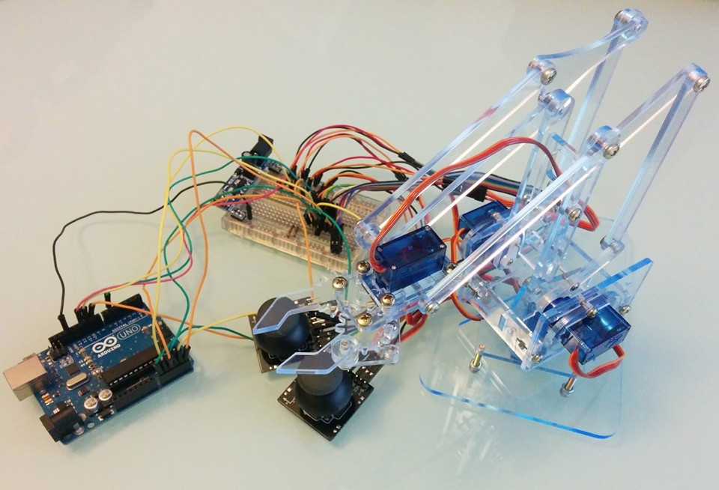
X|COOL Tutoria
Apoio de tutores para a realização do seus projetos, dominando as ferramentas e o conhecimento necessário para tanto.
Ambiente criativo e colaborativo repleto de ferramentas e equipamentos a sua disposição.

Slide 18
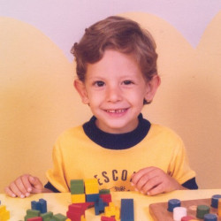
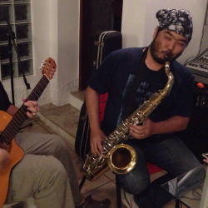
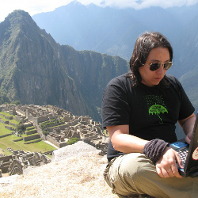
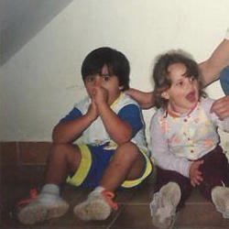
X|
Obrigado!

